Slide 1
EVOLUCIÓN TURISTAS ENTRANTES A COLOMBIA
Edgar Andrés García Hernández

Slide 2
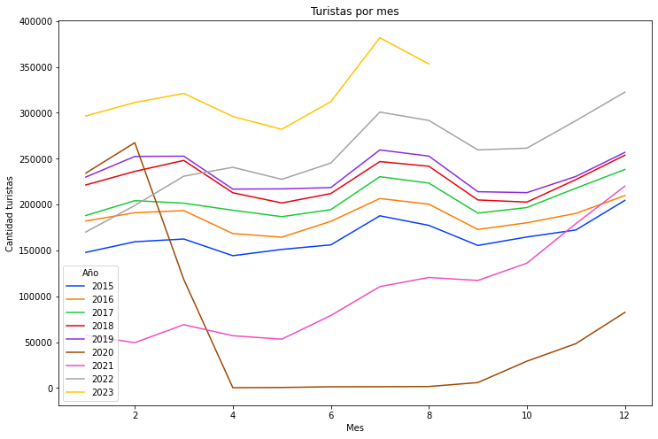
TURISTAS MENSUALES

Slide 3
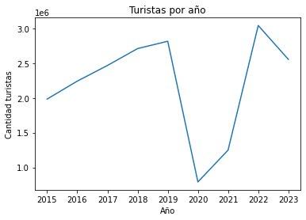
TENDENCIA ANUAL

Slide 4
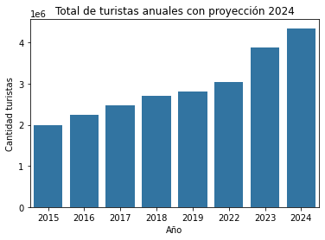
TENDENCIA CON PROYECCIÓN
- Tasa de crecimiento promedio de 11,87% anual.
- Para 2024, se espera un total de 4’347.822 turistas.

